Slide 1


WEB 103
Fonctions avancées
Mehdi
TOUMI

Slide 2
Introduction
Objectif :
Nous allons aujourd’hui voire comment rendre notre site dynamique, et comment nous pouvons interagir avec l'utilisateur.

Slide 3
L'affichage par tableaux
Cela se fait via la balise <table> </table>
Nous définissons ensuite chaque ligne via <tr></tr>
Chaque cellule par <td></td>
L'en tête du tableau se définis via <th></th>
Nous pouvons donner un titre à notre tableau via la balise <caption></caption>

Slide 4
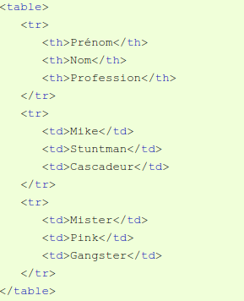

L'affichage par tableaux
Voici un exemple :

Slide 5
L'affichage par tableaux
Il est possible de fusionner plusieurs cellule :
  La fusion par ligne et la fusion par colonne.
  La fusion par colonnes se fait au niveau de la cellule, elle fonctionne via l'attribut colspan sur la balise <td>
  La fusion par lignes se fait via l'attribut rowspan sur la balise <tr>

Slide 6
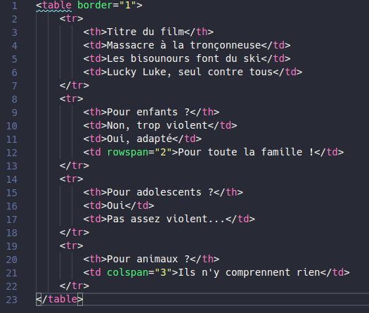
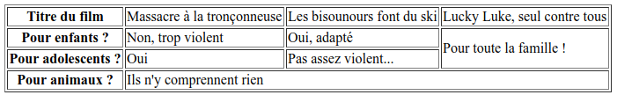
Exemple :

Slide 7
Les formulaires
Les formulaires permette de demander de l'information au visiteurs de votre site.
Vous les connaissez déjà, notamment lorsque vous vous inscrivez sur un site
Les données recueilli doivent être traités par votre serveur.

Slide 8
Les formulaires
Un formulaires se trouve dans la balise <form></form>
Vous les connaissez deja, notamment lorsque vous vous inscrivez sur un site
Les données recueilli doivent être envoyé puis traités par votre serveur.

Slide 9
Les methodes d'envois de données
Il y en a deux, la méthode GET et la méthode POST
GET : Les données sont codés dans l'url, et envoyé au serveur
POST : Les données sont dans le corps de la requête, on peut donc envoyer un très grand nombre de données.
Le plus souvent, nous utiliserons la méthode POST.

Slide 10

Les formulaires
Nous spécifierons la méthode d'envoi via l'attribut « method » de la balise <form>
L'attribut « action » de la balise <form> permet de choisir le fichier qui aura pour charge de recevoir et traiter ces données. Ce sera un fichier en PHP (pas obligatoirement PHP)
Notre bloc ressemblera donc à :

Slide 11
Les input
Pour remplir notre formulaires, il nous faut des champs à remplir. En HTML il existe différents type de champs en fonctions de e que nous voulons demander comme information à notre utilisateurs.
Ces zones sont définit via la balise <input>, et nous utiliserons principalement l'attribut « type » pour définir le type de champ à afficher.
L'attribut « name » est obligatoire. Il nous sera utile lorsque nous voudrons récupérer la valeur entrée par l'utilisateur.
Input est une balise orpheline

Slide 12
Les input
Zone de texte : <input type= ''text'' name= ''nom''/>
  Plusieurs attribut existe :
    size : Permet d'agrandir le champ
    maxlength : Limiter le nombre de caractères
    value : Permet de pré-remplir le champ
    placeholder : Donne une indication sur la valeur attendue, l'indication disparaît dès que l'on clique sur l'input
    required (sans definition de propriétés) : Rend le champ obligatoire

Slide 13
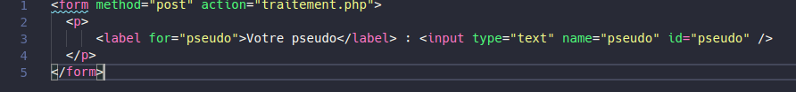
Les input
Les labels permettent d'indiquer la valeur attendues dans chaque champs :
On utilise la balise <label></label>
L'attribut « for » permet de lier le label à un input précis.
L'input devra avoir un attribut « id » identique .

Slide 14
Les input
Différents types d'input :
  password : masque la saisie et la remplace par des point
  email : la valeur attendues est un email.
  url : utile surtout pour vos visiteurs mobiles
  tel : pour la saisie de numero de téléphone
  number :
  range : selection de nombre par curseur
  color : selection de couleur
  date : pour la saisie de date.
  checkbox ou radio : pour un choix – multiple ou unique
  submit : Permet de valider le formulaire et d'envoyer les données au serveur

Slide 15
Exercice
Créer un formulaire d'inscription vous permettant de connaitre avec une très grande précision votre utilisateur.
Vous devrez prendre le temps de le styliser le plus possible via le CSS

Slide 16

PHP Les bases du language
Les sites uniquement en HTML et CSS sont ce que l'on appelle des sites statiques
  Pour modifier ou personaliser un element de page, il faut réécrire le code à la main.
Les sites dynamique, plus complexes, s'adaptent à votre utilisateur.

Slide 17
PHP Les bases du language
Il y a deux elements d'infrastructure à prendre en compte dans le monde du web, le client et le serveur
Les deux elements peuvent prendre en charge une partie du dynamisme de votre site.
    Le client : Ce sera la techno javascript
    Le serveur : Ce sera PHP.
      Il existe d'autre technologie serveur-side : comme Nodejs, ASP.Net, Ruby on Rails, Django, Java, etc....

Slide 18
Ranger ses données et y accéder facilement
Pour stocker les données reçu de vos utilisateurs, nous utiliserons une technologies de stockage des données, une base de données : MySQL (Stuctured Query Language)
La aussi il en existe d'autre..

Slide 19
Retour sur php
C’est un langage que seule les serveurs arrivent à comprendre.
Le code PHP, une fois exécuté, génère du code HTML.
Le gros intérêt de PHP est aussi de l’utiliser pour accéder à d’autre fonctionnalité de votre serveur. Et ici nous utiliserons PHP pour accéder à notre base de données SQL
WAMP : Windows Apache MySQL PHP.
Créons un dossier dans « www » que nous appellerons « projetPHP », contenant un fichier « index.php »

Slide 20
Le scripting de PHP
Le code PHP doit se trouver dans sa balise !!!!!
<?php /*Le code est ici */ ?> : Elle peut aussi être sur plusieurs ligne
Le code PHP est une suite d’instruction.

Slide 21
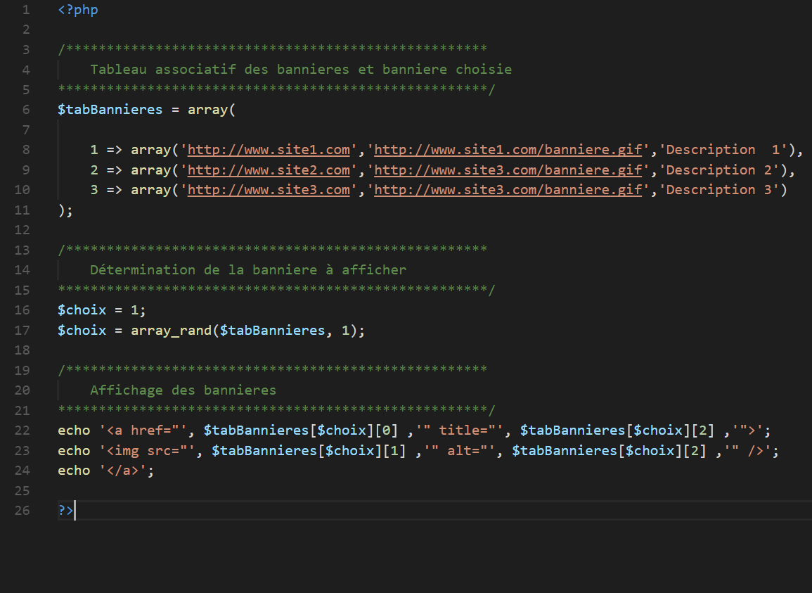
Le code PHP : Exemple

Slide 22
Les instructions
Elle se finissent par un ;
“echo” est une instruction très importante, elle sert à écrire sur le document HTML.
<?php echo “<p>un paragraphe</p> “; ?>
Les “ sont très important, car ils permettent de delimiter notre chaine de caractère à ajouter sur le document HTML

Slide 23
PHP quelle est l’interet ?
Exercice :
Nous allons récupérer l’index de votre precedent travail. Copions le dans notre nouveau projet et changer l’extension en .php.
Que voyez-vous ?
Maintenant ajoutons juste avant </body> cette instruction
<?php echo date(‘d/m/Y h:i:s’); ?>
Actualisez la page, que voyez vous ?

Slide 24
PHP – Les variables
Elles sont précédé du symbole $
Elles ne sont pas typés à la declaration, au contraire du C++
Elles peuvent contenir des strings, des nombres entire ou flottant, des booleen
Elles doivent être assignés à la declaration
<?php $age = 17; echo $age; ?>
Les variables peuvent être concaténés, via le caractère << . >>:
<?php echo ‘vous avez ‘ . $age . ‘ ans’; ?>

Slide 25

Les variables spéciales
Il existe un grand nombre de variables spéciale en PHP notamment :
  $_GET et $_POST :
    Ces deux variables sont des tableaux, contenant toutes les données transmises par le client respectivement via la méthode GET et POST.
    Rappel : Les éléments input ont un attribut « name », imaginons que notre formulaire contient :
    <input type=‘’text’’ name=‘’username’’;
    Nous récupererons cette valeur via $_POST[‘username’]

Slide 26
Compliquons un peu les choses….
Une fonction interessante en PHP est la isset(), elle renvoie un Boolean si une variable est défini ou non, ce qui est très pratique avec les formulaires.
  Avec isset($_POST[‘username’]), nous saurons si l’utilisateur à envoyé cette information ou non. Pour les checkbox cela est essentiel.

Slide 27
Les conditions et les boucles
Le test le plus simple reste le ‘’ if ’’
  Traduit par si << condition == vrai>> alors
  if ( $variable == true) { echo ‘1’;}
  Les operateurs logiques sont en majuscules et en toute lettre
  If ($variable1 == true AND $variable2 == ‘’bonjour’’) {echo 1;}

Slide 28
Les conditions et les boucles
La boucle while ( condition ) {}, se traduit par ‘’ tant que la condition est vrai, alors .
  S’assurer que la condition sera fausse à un moment, une boucle infini bloquera votre serveur. Une dizaine de seconde plsu tard, votre serveur abandonnera la génération de l’HTML et votre client aura un message d’erreur.
La boucle for, identique au C++, se traduit par : pour cette condition initale, et tant que cette condition n’est pas vrai, réalise cela.

Slide 29
Les tableaux
Il existe 2 types de tableaux en PHP
  Les tableaux numérotés :
    $voiture = array(‘Ferrari’, ‘Peugeot’, ‘Fiat’);
    echo $voiture[0]; affichera Ferrari.
Les tableaux clé valeurs, ou associatif :
  $traductionSemaine = array ( ‘Lundi’ => ‘Monday’, ‘Mardi’ => ‘Tuesday’);
    echo $traductionSemaine[‘Lundi’]; affichera Monday

Slide 30
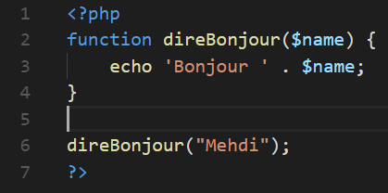
Les fonctions
Elles sont similaire au C, sans le typage :
  Déclarer une fonction

Slide 31
Quelques fonctions intégré à PHP
strlen($string) renvoie la longueur d’une chaine de caractère
str_replace(‘m’, ‘r’, ‘manger’) permet de rechercher un caractère dans une chaine, et de le remplacer par un autre : le retour de cette exemple renverra ‘ranger’
strtolower, ou strtoupper : renvoie une chaines de caractère avec tous les caractère en minuscule ou en majuscule
Date() renvoie la date suivant un format particulier (regarder la documentation de cette fonction sur internet )

Slide 32
Exercise
Créer via un formulaire une page ne s’affichant que si l’on rentre le bon mot de passe pour y accéder.
Nous devons avoir deux HTML différent fonction de si le mot de passe est correct ou non
Libre est votre imagination sur le choix de contenu et de style sur les deux pages générée.

Slide 33
Exercice
Créer un formulaire d’inscription à un site.
Ce formulaire devra inclure toutes les données utiles à identifier un user, ainsi que pour le contacter.
La cible du formulaire devra afficher les donnés reçu

